Slide 1

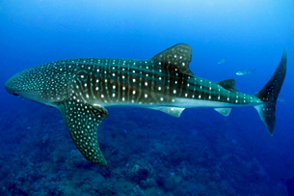
30 de agosto.
Día internacional del tiburón ballena
Es el pez más grande del mundo; puede medir entre 15 y 18 metros de largo, pesa hasta 34 toneladas y se destaca por su piel gris con líneas y puntos blancos que asemejan las fichas de un juego, por lo que también es conocido como pez “damero” o “dominó”.
La forma de su cuerpo es estrecha, con una gran cabeza ancha y plana, que termina en una enorme boca. Sus ojos son pequeños y están ubicados en el extremo lateral de su cabeza.
En Ocean Maya Royale estamos comprometidos con la fauna de todos los ecosistemas, es por eso que dentro de nuestro reglamento se tiene estipulado que no se puede tocar ni alimentar a ningún un tipo de fauna

Slide 2
August 30.
International Whale Shark Day
It is the largest fish in the world; it can measure between 15 and 18 meters long, weigh up to 34 tons, and is notable for its gray skin with white lines and dots that resemble game pieces, which is why it is also known as the “checkerboard” or “domino” fish.Its body is narrow, with a large, flat head that ends in an enormous mouth. Its eyes are small and located on the sides of its head.
At Ocean Maya Royale, we are committed to the fauna of all ecosystems, which is why our regulations stipulate that no wildlife may be touched or fed.

